Slide 1
INFARKT MYOKARDU
Sabina Sedlářová
Edita Blažková
Kamila kiliánová
Lucie komínková

Slide 2
OBSAH
klinická část
první pomoc
diagnostika
léčba
rizikové faktory a prevence

Slide 3
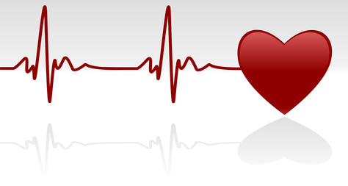
KLINICKÁ ČÁST
1. Co je infarkt myokardu?
Infarkt myokardu (IM, ischemická choroba srdeční) = ireverzibilní nekróza srdečního svalu, zapříčiněná krevní sraženinou, která brání přítoku krve do srdce

Slide 4
KLINICKÁ ČÁST
Fyziologie myokardu
myokard je srdeční svalovina
pumpuje krev do celého těla
jeho funkce je závislá na dodávce kyslíku
je zásobován krví za pomoci věnčitých tepen

Slide 5
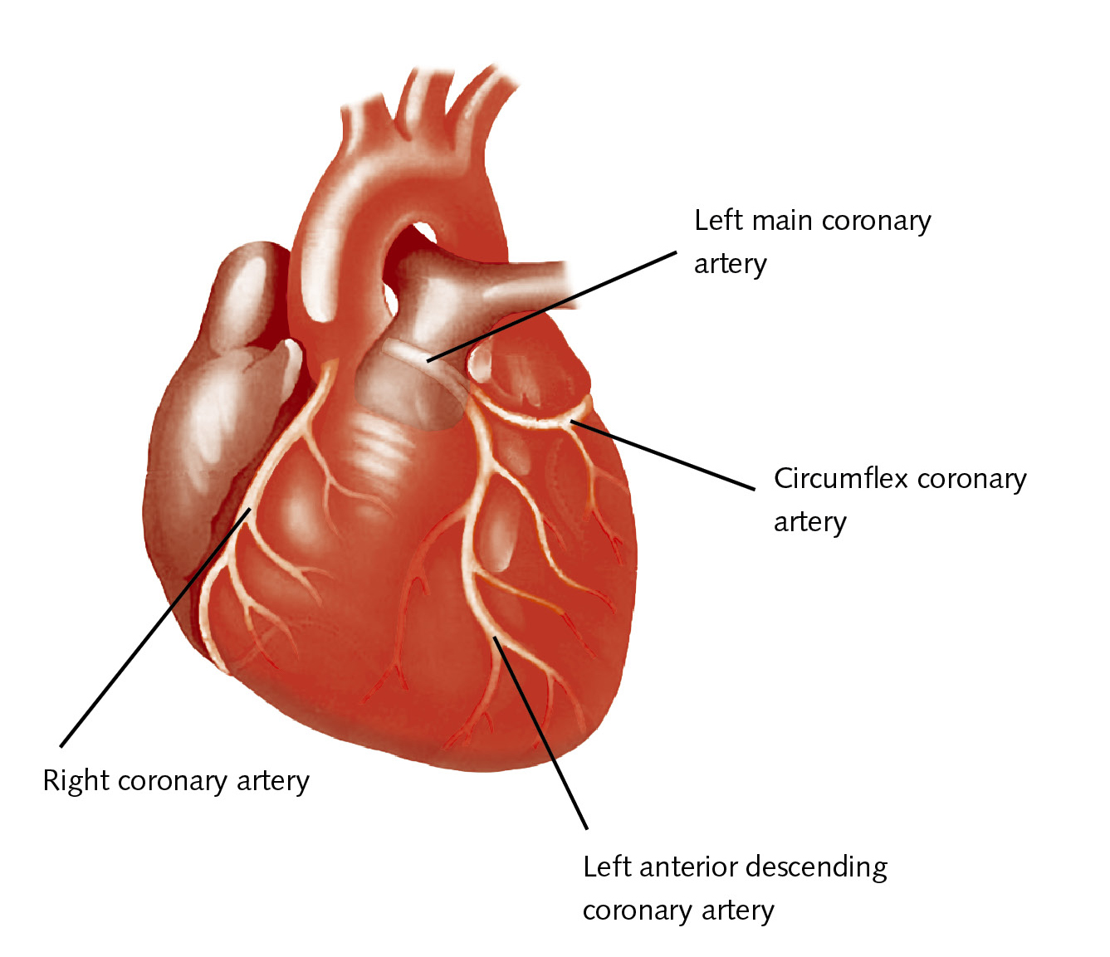
Levá věnčitá tepna
Zadní věnčitá tepna
Pravá věnčitá tepna
Přední věnčitá tepna

Slide 6
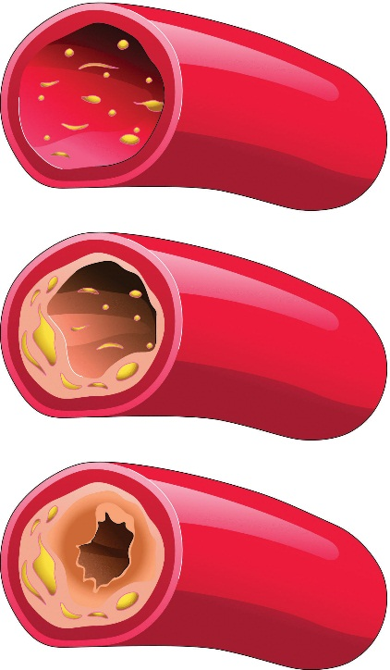
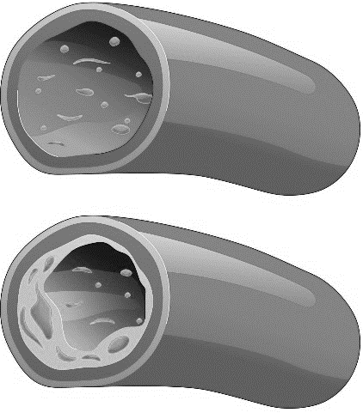
KLINICKÁ ČÁST
Patofyziologie
infarkt myokardu nastává při ucpání věnčité tepny
průtok krve musí být rychle obnoven
pokud není, sval odumírá a dochází k IM
odumřelá část svalu je zhojena jizvou

Slide 7
KLINICKÁ ČÁST
Příčiny
v 95 % ateroskleróza
krevní sraženina, vzniklá kdekoliv v těle
jako komplikace operace srdce
vzduchová bublina, způsobená potápěním

Slide 8
KLINICKÁ ČÁST
Příznaky
bolest na prsou, pocity tlaku na hrudi
bolest vystřelující do levé paže
pocení
nevolnost, mdloby
zrychlený dech

Slide 9
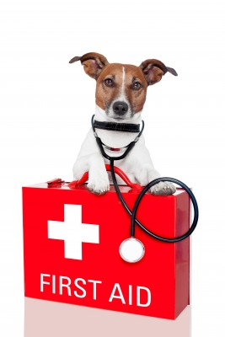
PRVNÍ POMOC
přivolání záchranné služby
užití aspirinu
klidový režim
kontrola pravidelného dýchání a pulsu,
pokud dojde k zástavě srdce, začít s resuscitací

Slide 10
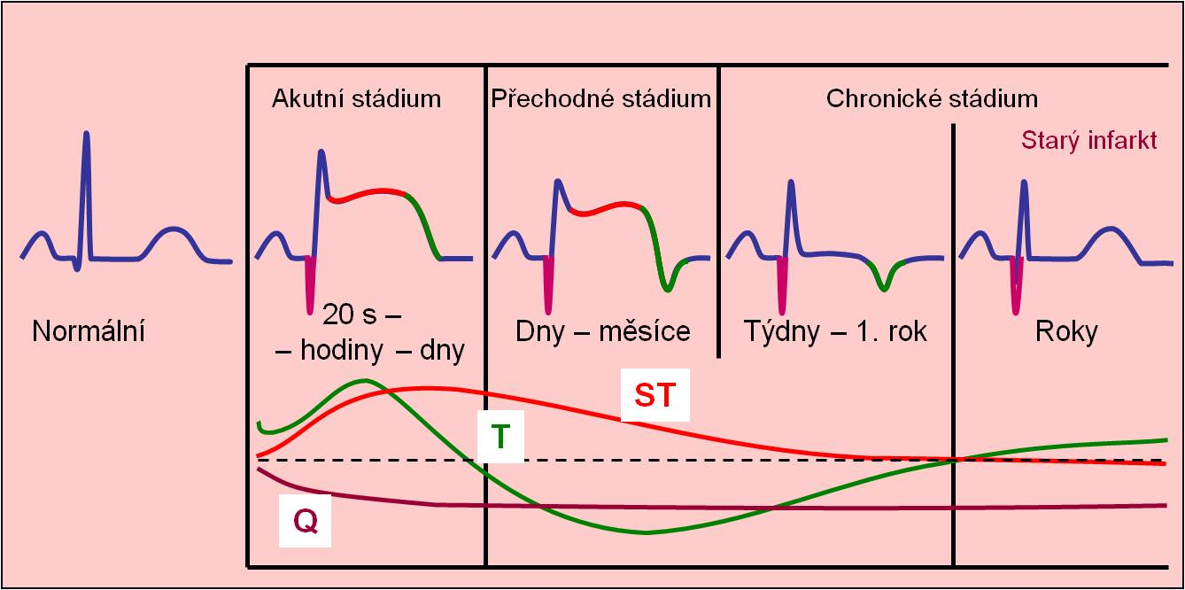
DIAGNOSTIKA
EKG = elektrokardiografie, na elektrokardiogramu typické změny v křivce srdečního rytmu; patologie na Q vlně a v ST elevaci

Slide 11
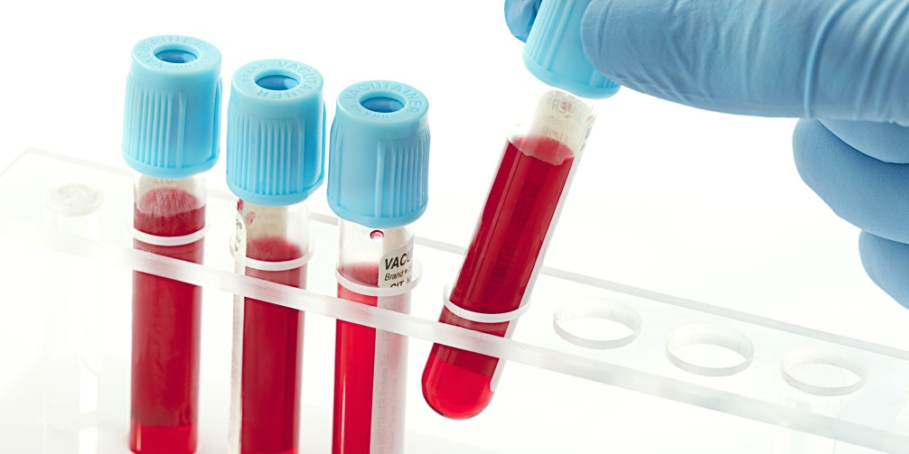
DIAGNOSTIKA
Krevní testy
  Troponin – se uvolňuje do krve při poškození srdečního svalu
  k nárůstu dochází za 3-12 hodin od IM
  CK-MB
  Myoglobin
  Natriuretické peptidy

Slide 12
LÉČBA
Medikace
  analgetika (Morphium, Diazepam)
  antikoagulancia a antiagregancia (Heparin, Anopyrin, Aspirin)
  beta-blokátory
  kyslíková maska

Slide 13
LÉČBA
Chirurgická léčba
  angioplastika – drátek, zakončený balonkem je zaveden do blokované části věnčité tepny, následné nafouknutí balonku vede k obnovení průtoku krve
  stent – trvale zavedená trubicovitá konstrukce , podpora tepny
  by pass – umělé vytvořený cévní obchvat

Slide 14
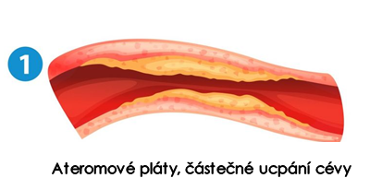
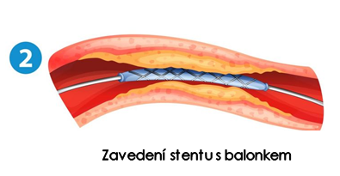
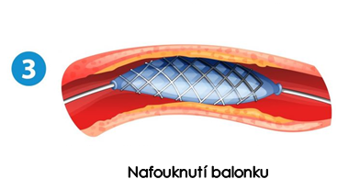
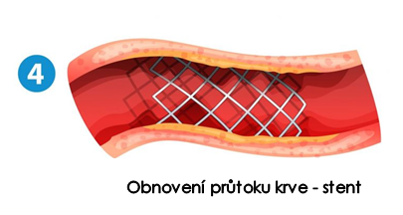
ANGIOPLASTIKA, STENT

Slide 15
RIZIKOVÉ FAKTORY A PREVENCE
Rizikové faktory
ovlivnitelné - vysoký cholesterol, obezita, kouření, alkohol, stres, sedavý způsob života
neovlivnitelné – věk, pohlaví, etnický původ, rodinné dispozice
prodělaná a stávající onemocnění – diabetes mellitus, angina pectoris, vysoký krevní tlak

Slide 16


RIZIKOVÉ FAKTORY A PREVENCE
Prevence

Slide 17
DĚKUJEME ZA POZORNOST

Slide 18
ZDROJE
http://www.patient.co.uk/health/myocardial-infarction-heart-attack
http://nemoci.vitalion.cz/infarkt-myokardu/
http://emedicine.medscape.com/article/155919-overview
http://en.wikipedia.org/wiki/Myocardial_infarction

